Slide 1


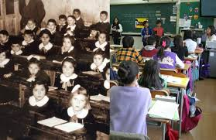
In piena luce
INCONTRO CON
Daniela Matronola
Docente di lingue e autrice del libro
14 novembre 2024 - Aula Magna
«Federico Rossi»
dalle 10.00 alle 13.00
Palazzo degli Studi
Campus Folcara
Saluti del Rettore
Marco Dell’Isola
Modera
Alessandra Zanon

